Slide 1

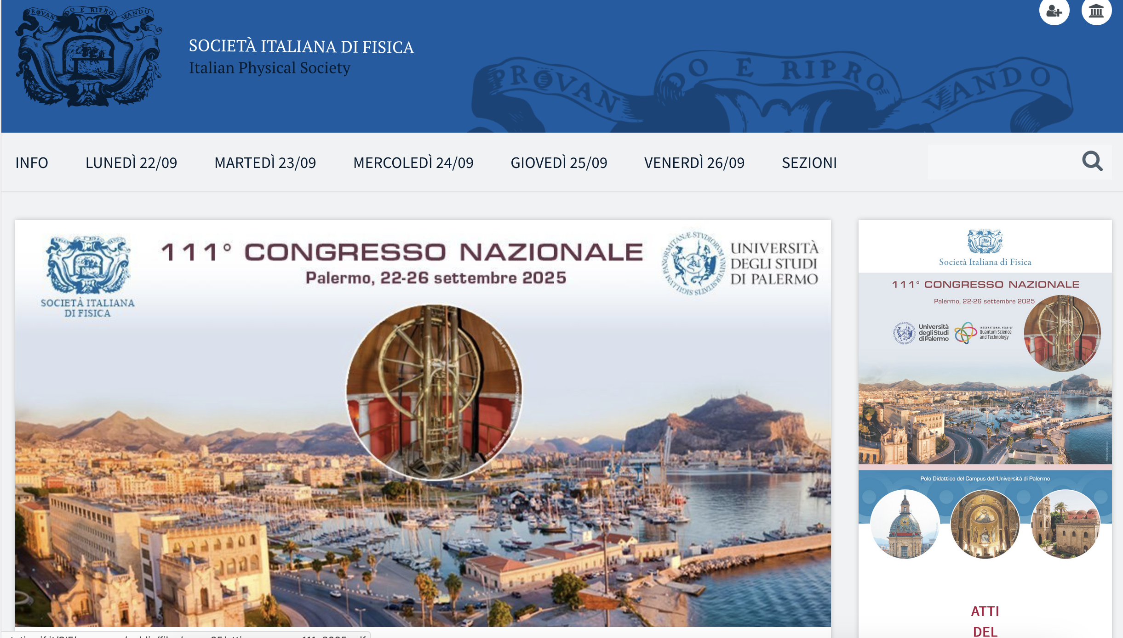
Report su Sezione 6 del Congresso SIF 2025:
Fisica Applicata, Acceleratori e Beni Culturali
Luca Serafini , INFN-Milano, luca.serafini@mi.infn.it
https://2025.congresso.sif.it/

Slide 2
Dal 22 al 26 Settembre 2025: Presidenti di Sezione Luca Serafini e Rosario Mantegna (UniPa, fisico teorico statistica-finanza)
8 Sessioni con 22 Relazioni ad Invito, 61 Comunicazioni, + 2 Relazioni Generali afferenti alla Sezione 6 (su 11 totali)
Costanza Miliani (Direttrice Istituto CNR Scienze Beni culturali) : Deciphering the unrolled Herculaneum papyri, advances in imaging for revealing ancient texts
Tommaso Mazza (European X-Ray Free Electron Laser Facility) : 30 years of Free Electron Lasers, the way ahead

Slide 3
11 relazioni su invito su acceleratori (2 LNF, 2 LNS, 2 LNL, 2 Milano, 1 Roma1, 1 Ferrara, 1 Elettra) su 22 relazioni ad invito totali
+ 1 relazione su invito con forti attinenze agli acceleratori
(R. Barberi UniCal su STAR)
+ 1 relazione su invito nella Sezione 4 (Geo-scienze) su fasci di muoni e terremoti (M. Rossetti INFN-Mi)
Comunicazioni su acceleratori 14 su un totale di 61 nella Sezione 6
(poche, minimo per una sezione 30 - la Sezione 4, la minore, ne ha 25)
Min-max partecipanti alle sessioni 10-60, media 25
(solo acceleratoristi 5-20, media 10)

Slide 4
Pros e Cons di una Sezione mista (non pura Acceleratori)
Più condivisione, più inter-disciplinarietà, più pubblicità alle comunità scientifiche adiacenti interessate alle applicazioni degli acceleratori di particelle
Meno visibilità istituzionale?
Meno slots disponibili per Relazioni ad Invito, Comunicazioni e Relazioni generali?
Sostenibilità di una Sezione pura Acceleratori (dove troviamo le 40 Comunicazioni necessarie?)
Forse è meglio agire sulle nomine dei Presidenti di Sezione

Slide 5
Palermo 2025 13 relazioni su invito acceleratori, 1 relazione generale
(Presidenti Serafini-Mantegna)
Bologna 2024 4 relazioni su invito acceleratori, 0 relazioni generali
(Presidenti no acceleratori)
Salerno 2023 5 relazioni su invito acceleratori, 1 relazione generale
(Presidenti Falciano-Ghigo)
Milano 2022 8 relazioni su invito acceleratori, 1 relazione generale
(Presidenti Rifuggiato-Senesi)
Online 2021 9 relazioni su invito acceleratori, 1 relazione generale
(Presidenti Boscolo-Scamarcio)
Online 2020 6 relazioni su invito acceleratori, 1 relazione generale
(Presidenti no acceleratori)
GranSasso 2019 6 relazioni su invito acceleratori, 2 relazioni generali
(Presidenti no acceleratori)
Cosenza 2018 10 relazioni su invito acceleratori, 1 relazione generale
(Presidenti Bartolino-Ferrario)

Slide 6
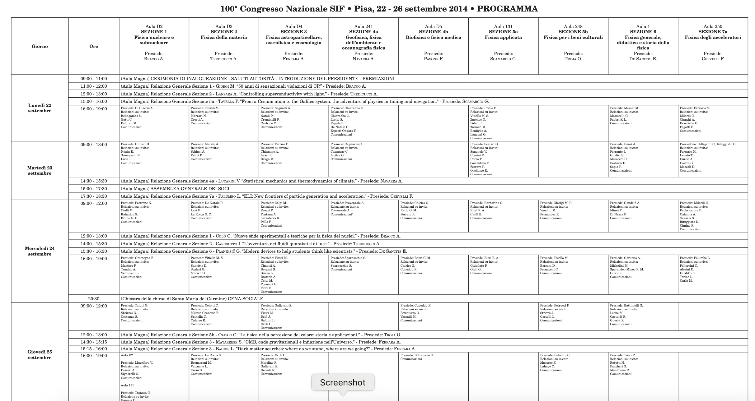

Slide 7
Backup slides

Slide 8
ACCELERATORI - A
1) 30 anni di accelerazione a plasma, il futuro prossimo venturo
Andrea R. Rossi, INFN-MI
2) The future of electron storage rings
Simone DiMitri, Elettra
3) Beam manipulation with Plasmas,
Riccardo Pompili, INFN-LNF
4) Beam manipulation with crystals
Laura Bandiera, INFN-Ferrara
5) AI and Machine Learning techniques for LNL accelerators
Ysabella Ong, INFN-LNL

Slide 9
ACCELERATORI - B
6) The high brightness frontier of electron beams
Anna Giribono, INFN-LNF
7) Produzione di fasci intensi di ioni ad alto stato di carica a INFN-LNS
Ornella Leonardi, INFN-LNS
8) ll potenziamento del Ciclotrone Superconduttore a INFN-LNS:
fasi conclusive in vista del commissioning
Antonio D. Russo, INFN-LNS
9) HTS Magnets for sustainability of Research Infrastructures & Society
Stefano Sorti, INFN-MI-LASA

Slide 10
ACCELERATORI - C
10) A compact C-band electron Linac for FLASH Radiotherapy
Lucia Giuliano, La Sapienza
11) Beam dynamics calculation of stable and radioactive ion beam lines
Giada Mascali, INFN-LNL
12) Research with Inverse Compton Scattering X-ray radiation sources
Riccardo Barberi, Università della Calabria
SEZIONE 4 (Geo-Scienze)
13) Earthquake forecast using particle accelerators
Marcello Rossetti, INFN-Milano/LASA

Slide 11
14 Comunicazioni su Acceleratori (at large)
LNF (4), LNS (3), LNL (1), TO (1), LE (1), Roma1 (2), MI (1), NA(1)

